Slide 1

双减背景下中段语文写话作业设计与实践的研究
（中期汇报）
常州市博爱小学
朱虹 胡芸熙
2022.9

Slide 2
目录
研究基本情况
研究过程与方法
收获与成果
问题与展望

Slide 3

研究基本情况

Slide 4
课题的研究价值
1.有利于落实“双减”政策。让写话作业更开放、更灵活、更精简、更富针对性，平衡作业的“量”与“效”。
2. 促进学生语文思维力的发展。引导学生联系生活，迁移学科知识运用语文，让学生在多频次、小时段的实践中形成语文思维。
3.提升教师学科专业素养。推动教师钻研课标、教材，促进统整的、融通的、创新的学科思维发展。
4.改善习作教学现状。在难度上做到了过渡衔接，提高学生练笔频次，有针对性地训练写作技巧。

Slide 5
核心概念界定
“双减” 背景下中段语文写话作业
双减
写话作业
本研究旨在聚焦 “双减”背景下，通过对中段写话作业的类型和内容、形式、实施及评价的设计建构，让作业减负增效成为“双减”政策落地的重要一环。
本研究中的“写话作业”是教师根据教学目标要求，立足教材，以创编、游戏、操作、探究等多种形式开展的，可在课内或课外进行的作业形式。

Slide 6
核心概念界定
【双减背景下中段语文写话作业设计与实施的研究】
指在“双减”背景下，以“减负增效”为根本出发点，教师围绕课标中对学生表达与交流层面的目标，以三四年级教材的单元主题、要素及习作要求为基石，整体设计中段写话作业。通过对中段写话作业设计的形式、内容及类型、实施、评价等研究，形成可借鉴的，可操作性强的有效策略，切实提高中段学生语言表达的积极性和能力。

Slide 7

1.“双减”背景下，以改革中段语文写话作业设计为抓手，形成小学语文中段写话作业资源包，让写话作业设计从“双基”训练到“三维”目标，达成到语文核心素养的落地，进而提高学生学习效果。
A
研究目标
2.提升教师的作业设计能力和创造能力，探索作业设计与实施的有效策略。为教师的写话作业设计提供有意义的实践参考，完善相应的作业设计评价制度。
礼仪
对象性
点击在此录入上述图表的综合描述说明，在此录入上述图表的综合描述说明。在此录入上述图表的综合描述说明，在此录入上述图表的综合描述说明，
B
3.通过设计整体型、积累型、融合型和探究性等不同类型的作业，保护学生的习作兴趣，丰富习作内容，提高学习效果，培养学生自主学习的能力，提升学生语文学科核心素养。
C

Slide 8
研究内容
1.关于“双减”和“中段写话作业”的文献研究
2.中段语文写话作业设计与实施的现状调查和归因研究
3.“双减”下中段语文写话作业的设计研究
4.“双减”下中段语文写话作业的实施研究
5.“双减”下中段语文写话作业的评价研究
Notes:
https://www.ypppt.com/

Slide 9
研究过程与方法

Slide 10
课题分工与进度
2.研究与实施阶段：（2022年5月-2022年12月）
第一步：2022.5—2022.6“双减”下中段语文写话作业的现状调查及针对现状制定改善策略的研究。
第二步：2022.5—2022.10“双减”下中段语文写话作业的实践研究。
第三步：2022.10-2022.12“双减”下中段语文写话作业的评价研究
1.准备与申报阶段（2022年3月—2022年5月）
3.整理与总结阶段：（2022年12月-2022年3月）

Slide 11
节点事件回顾

Slide 12
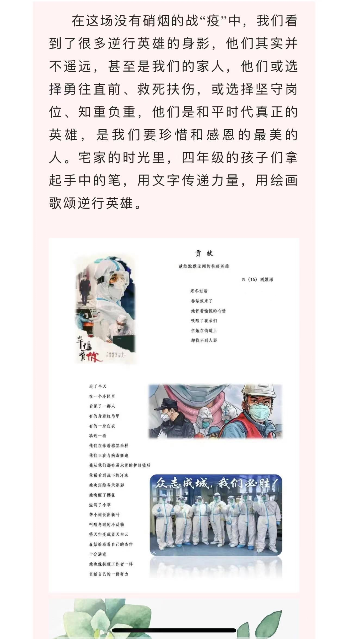
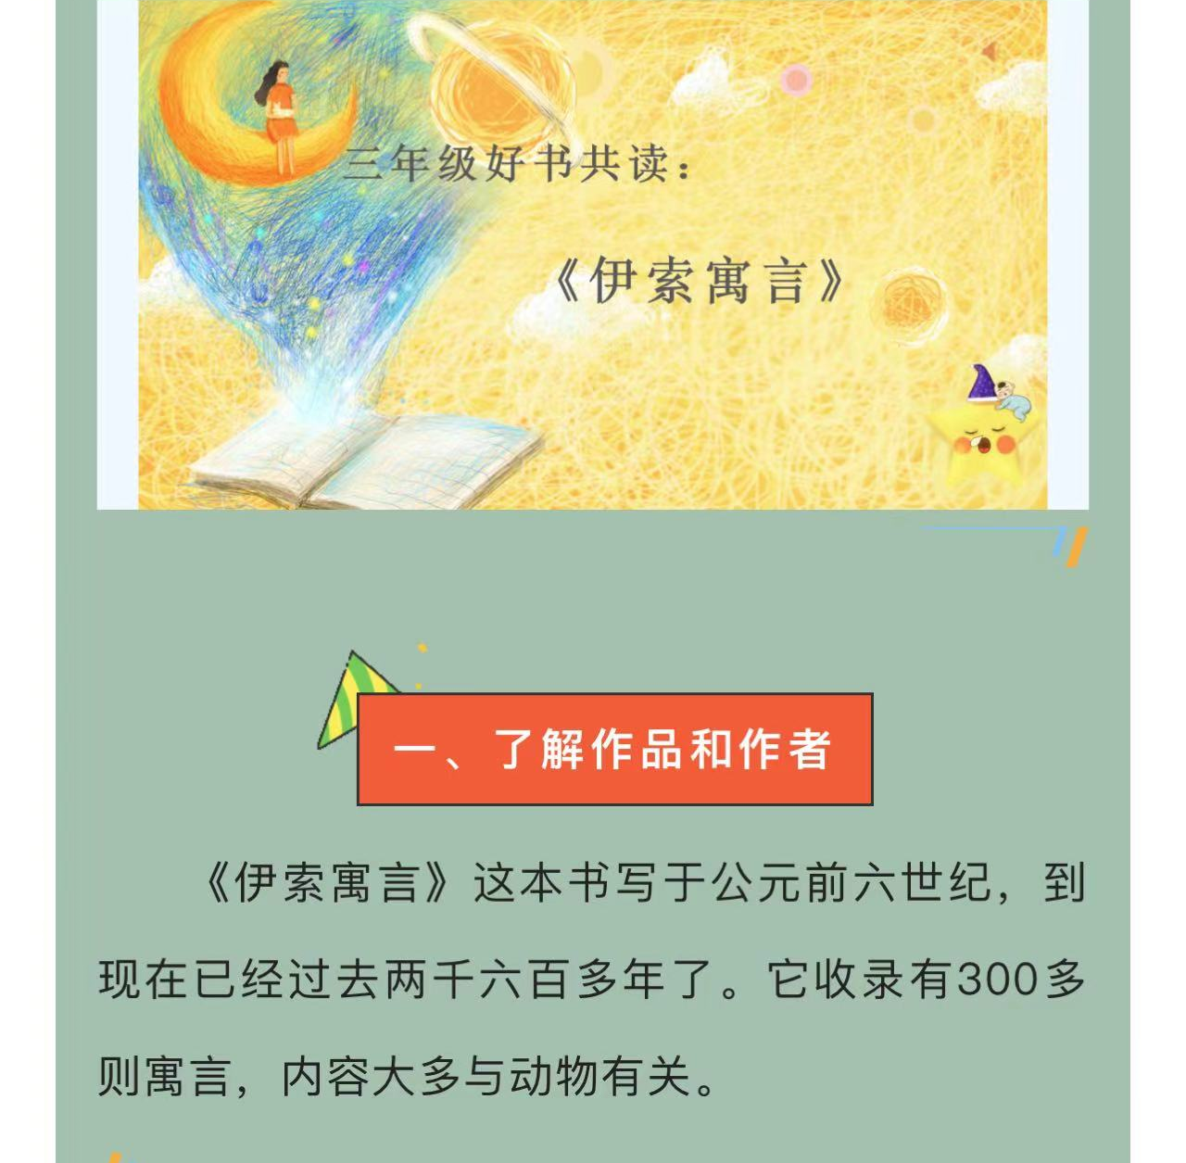
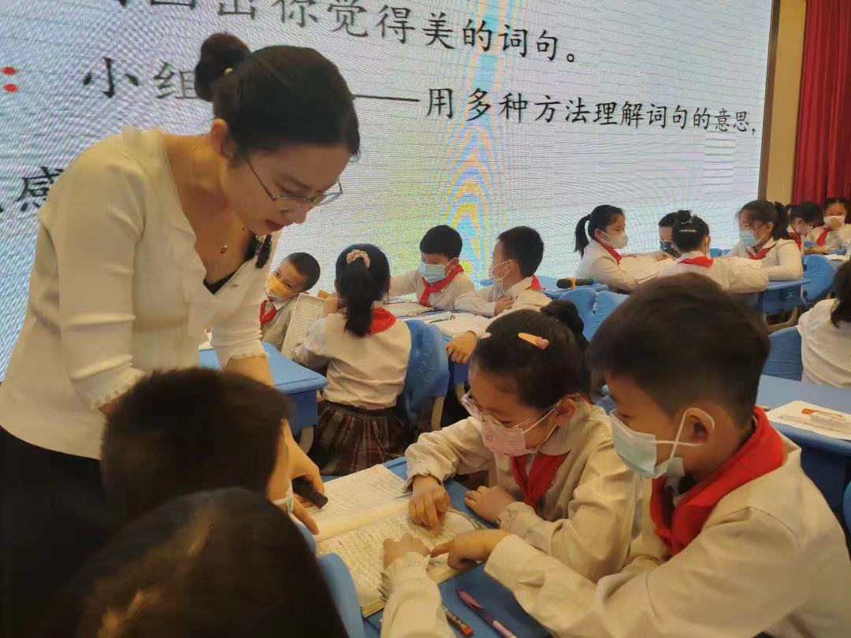
乐读伊索寓言，多彩阅读体验
泡泡勾勒的梦幻童年
追寻一束光，致敬平凡“星”

Slide 13
在“双减背景下中段语文写话作业实施”的研究初期，我们通过知网，查阅了关于小学语文写话教学、写话作业、作业设计、中段写作的相关文献，进行了数据整理，形成了自己的认识。

Slide 14
（1）关于小学语文写话作业的文献研究
（2）关于小学语文写话教学的文献研究
（3）关于小学语文作业设计的文献研究
（4）关于小学语文中段写作的文献研究

Slide 15
文献研究总结提炼
如果将一篇完整的习作看作一条紧实的绳索，而每一次的写话作业则是一根根丝带，教师通过系统化、程序化的设计将这些丝带扭结在一起，帮助学生减轻每一次习作的负担，还能够从多方面积累素材，在一次次常态化的练习中不断提高自己的语文素养。从低年级的写话过渡到初步的习作，转换教学目标、教学内容和教学方法的衔接，坚持先说后写、说写结合的原则，适当安排训练的梯度。设计多层次、有弹性、学生可以充分选择的习作训练，组织学生进行语言实践活动。增强学生对于习作的自信心，鼓励学生自由表达，关注书面表达的规范，养成良好的作文修改习惯，体会实用文在社会生活中的使用价值及意义。

Slide 16
中段语文写话作业设计与实施的现状调查和归因研究

Slide 17
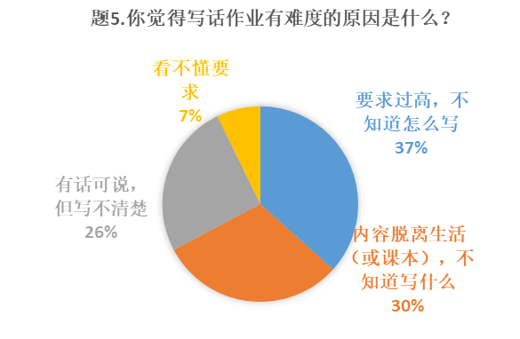
关于中段写话作业设计与实施现状的学生调查问卷

Slide 18
写话作业设计与实施中存在的问题
通过上述调查结果及分析，我们对学生存在的问题及问题的成因有了一定了解，那么教师在设计写话作业时存在哪些问题呢？课题组通过对部分写话作业的搜集与整理，产生如下思考：
① 流于形式，言中无物
② 读写脱节，南辕北辙
③ 要求失度，事倍功半
④ 忽视差异，舍本逐末
⑤ 评价单一，隔靴搔痒

Slide 19
“双减”下中段语文写话作业的设计研究

Slide 20
（1）选题设计丰富化
① 开放性的选题
教师在设计写话作业时，可提供多个开放式的题目。题目的本质相同，但又涉及多种变式。
② 个性化的选题
在设计写话作业时，教师要考虑学生的个性差异，不同能力。让学生能有空间自主写话，写出符合个性的真实的写话。
③ 民主性的选题
自我的体验感受是学生写话、写作的重要启发点，因而在设计写话作业时，教师要鼓励学生对选题提出自己的思考和见解。

Slide 21
（2）设计目的明确化
①目的具有导向性
教师在布置写话作业时了解课程目标对学生的能力要求，结合班级学生水平，使写话作业明确的目的和导向。
②目的具有针对性
学生是语文语文学习的主体，也是学习和发展的主体。写话作为语文作业的一部分，也应具备育人价值
③目的具有指导性
教师真正站在学生的角度，预测学生对此次写话作业的反应，而参与其中，与学生一起作业，就能起到更好的指导与激励作用。

Slide 22
（3）内容设计科学化
① 题材贴近生活
教师在设计写话作业时要更多地将生活元素融入其中，让学生写自己熟悉的事物，写自己的所见所闻。
② 对象具体形象
对于学生来说，这些素材是可看、可听、可说、可感知的，这不仅给学生写话提供了支架，也让学生能够有话写。
③ 文本信息多样
教师可以为学生提供内容多样，适合其发展特点的文本信息，如图画、文字、声音材料等。

Slide 23
（4）设计形式多样化
① 形式要“新”
教师采取新颖的方式不仅能引起学生的好奇心，也能让学生在写话时带入更多的思考，以达到复习巩固的效果。
② 形式要“活”
教师在作业设计时要鼓励学生充分调动五感，以图文、拼贴、表格、互联网资料等多种形式，完成生动活泼的写话作业。
③ 形式要“多”
教师可以设计以应用为主的写话作业，也可以创设生活情境，还可以设计以想象为主的写话作业。

Slide 24
“双减”下中段语文写话作业的实施研究

Slide 25
（1）资源的选择
① 挖掘文本资源
教师应该充分解读文本，利用课文中训练学生写话。
② 开发网络信息资源
通过网络信息资源积累写话素材，丰富写话体验，搭建班内、跨班，甚至混龄的写话分享平台，实现交流学习更广泛地覆盖。
③ 关注家庭社会资源
以观察、体验作为开发家庭社会写作资源的重要途径，引导学生积累家庭、社会中的写作素材，从社会活动、实践活动、自然资源、家庭生活四个方面构建起学生的作文资源库。

Slide 26
（2）类型的创生
① 基于能力点训练的写话作业
新课标的教学建议中指出，教师应“指导学生掌握基本的书写技能”，中年段学生所需的写作能力主要包括观察能力、信息加工能力、模仿能力和创新能力、词句表达能力等。能力的培养和形成并非一蹴而就，需要我们在日常不断地渗透与训练。
1）基于观察能力训练的实践式作业
2）基于信息加工能力训练的整体式作业
3）基于模仿与创新能力训练的创作式作业
4）基于词句表达能力训练的积累型作业

Slide 27
② 生发于“教学机智”的生成性作业
写话一定是有“根”，有根才能抽枝、长叶、开花，形成一篇内容丰富的文本。那写话之“根”也并非凭空而生，除了教材、课外书本、生活事件等，我们在课堂教学时，也会遇到一些突发性的“意外”事件，而教师敏感、迅速、准确的判断便体现了“教学机智”。
都说“兴趣是最好的老师”，一些“意外事件”看似影响了课堂进程，却也时常引起学生的观察、参与的兴趣，而这样一种亲身经历的事件也是一种非常好的写话素材。
③ 着力于“最近发展区”的分层式作业
教学应当以人为本，因材施教。但学生都是有差异的，若是让他们做着统一的、无差别的作业，那么一部分学生将会“吃不饱”，势必还有一部分学生会“吃不了”。尤其是书面表达的能力，是对学生多种能力的综合考核，学生间的差异也较为明显，因此，教师在设计写话作业时一定要分层，让不同能力段的孩子完成力所能及的任务。

Slide 28
“双减”下中段语文写话作业的评价研究

Slide 29
（1）制定个性化的评价标准
在写作教学中，教师可以引导学生制作“作文档案袋”，主要是收集、记录学生自己、教师、家长或同伴做出评价的有关资料，学生的习作作品与反思，及其他相关的证据与材料等。
（2）实现多元化的评价主体
《全日制义务教育语文课程标准》（2011修订版）提出：“实施评价，应注意教师的评价、学生的自我评价与学生间互相评价相结合。加强学生的自我评价和相互评价。”
（3）注重展示交流的评价方法
办黑板报、创办写作班刊，开辟各种类型写作专栏。鼓励学生推荐发表、向报社投稿。把学生作品集结成册，制成写作专辑，供学生传阅浏览。举办优秀写话作业朗诵会，文学沙龙、即席演讲等活动。可以建立班级博客，让学生把写话作业发表到网络之中，实现生生互动、师生互动、亲子互动。

Slide 30
收获与成果

Slide 31
形成理性认识及转变思想观念

Slide 32
实践成果
作者 | 论文 | 发表／获奖时间
胡芸熙 | 《跨界，构建儿童写作新时空》 | 2021.4《新课程》
朱虹 | 《利用绘本资源进行低年级语文写话教学的实践研究》 | 2021.12《全国优秀作文选（教师教育）》
为保留学生在课题活动中的成长足迹，更好地完善课题研究内容，我们正在有针对性地收集学生多样化的写话作品，及时在班级群、年级群进行分享，制作写话作业成果集。

Slide 33
实践成果
学生发展
1.提高学生写话积极性
2.提升学生语文素养
3.培养学生细致观察、热爱生活的品质
教师发展
课题研究中，教师同样受益匪浅。首先带来的是设计理念的改变——学生本位下做设计；用教材教而非教教材；用好生活这本大书；注重多元的过程性评价等。而伴随理念的改变，也有越来越多的教师也愿意在实践中尝试写话作业的设计与实施。
其次是教学行为的改变，中年级写话作业的设计与实施要求教师投入更多的时间和精力挖掘内容，创新形式，关注学生需求及个体差异，转变为一个学习内容的设计者，学习目标的引导者，学习评价的参与者。

Slide 34
问题与展望

Slide 35
通过课题研究我们已经获得了一定的研究成果，但我们课题组的研究还不够完善，在一些方面欠缺深度与广度，需要进一步探索。
1.对于写话作业设计与实施的教学案例整理、收集不够完善，欠缺与部编版教材紧密结合的可操作性强的具体案例，这是后期研究需要进一步完善的。
2.对于写话作业的评价需要构建更为细致、明确的标准，以突显研究的价值和成果。

Slide 36

感谢各位专家聆听！
敬请批评和指导！

